Slide 1
深圳实验学校高中部2012届第一轮复习文化生活
第七课 我们的民族精神

Slide 2
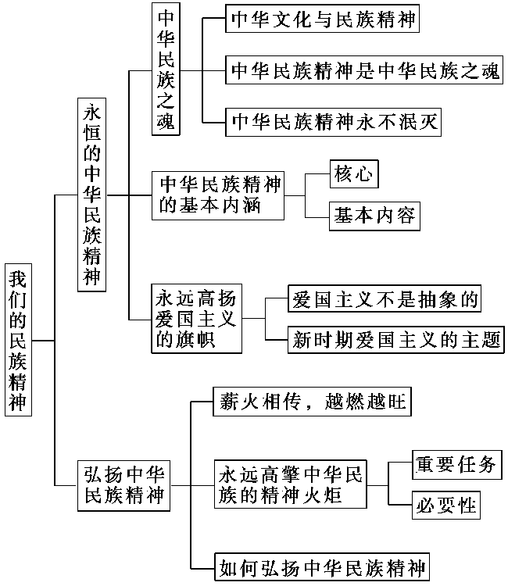
本课知识归纳

Slide 3
中华民族精神的基本内涵及其核心
1．中华民族精神的重要性：中华民族精神始终是维系中华各族人民共同生活的___________，支撑中华民族生存、发展的__________，推动中华民族走向繁荣强大的__________，是中华民族之魂。
精神纽带
精神支柱
精神动力

Slide 4
2．中华文化与中华民族精神的关系：中华文化的力量，集中表现为民族精神的力量。中华民族精神，深深植根于优秀_________之中。
3．中华民族精神的基本内涵：中华民族形成了以_________为核心，团结统一、__________、勤劳勇敢、__________的伟大民族精神。
传统文化
爱国主义
爱好和平
自强不息

Slide 5
2.中华民族精神的核心
（1）爱国主义的地位：爱国主义是中华民族精神的______，它贯穿民族精神的各个方面。团结统一、爱好和平、勤劳勇敢、自强不息的精神，相辅相成，无不体现着__________这个主题。
（2）爱国主义的作用：无论什么时候，爱国主义都是动员和鼓舞中国人民团结奋斗的一面旗帜,是各族人民风雨同舟、自强不息的__________。
核心
爱国主义
精神支柱

Slide 6
（3）爱国主义的特点：爱国主义不是抽象的，而是______的。作为中国人民千百年来形成的对祖国的最深厚感情，在不同的历史时期，爱国主义有共同的要求，也有不同的具体内涵。
（4）新时期爱国主义的主题：在当代中国，爱祖国与爱社会主义本质上是一致的。发展中国特色_________，拥护__________，是新时期爱国主义的主题。
具体
社会主义
祖国统一

Slide 7
深化拓展
1.正确理解中华民族精神的基本内涵
 | 含义 | 形成 | 作用
团结统一 | 指一个民族为了实现共同的理想和目标，凝聚全民族的意志、智慧和力量，同心同德、维护统一 、顾全大局的互助合作精神 | 中华民族的先民很早就认识到，在复杂多变的环境中，个体必须结成整体,才能求得生存和发展。这种整体意识在全民族得到普遍认同和升华，形成团结统一的精神 | 中华民族团结统一的精神，无论在国家顺利发展、兴旺发达的时期，还是在祖国面临危难、生死存亡的关头，都迸发出强大的力量，使任何征服或分裂中华民族的企图都不能得逞

Slide 8
 | 含义 | 形成 | 作用
爱好和平 | 指一个民族在同其他民族的交往中，平等相待，友好相处，求同存异，团结合作,为了维护世界和平，促进共同发展而努力的精神 | 中华民族素来以热情好客、睦邻友好、崇尚交流著称于世，以“礼仪之邦”享誉于史 | 在当代国际社会中，中国高举和平、发展、合作的旗帜，坚持独立自主的和平外交政策，走和平发展道路，反对霸权主义和强权政治，为维护世界和平、促进共同发展作出了重要贡献 ，赢得了世界人民的广泛赞誉

Slide 9
 | 含义 | 形成 | 作用
勤劳勇敢 | 指一个民族在改造客观世界的实践中表现出来的不惧艰难的精神 | 中华民族历来把吃苦耐劳、勤俭节约、艰苦朴素、不畏强暴、英勇顽强视为重要的优良品格 | 勤劳勇敢精神，奠定了中华民族坚不可摧的立业根基

Slide 10
 | 含义 | 形成 | 作用
自强不息 | 指一个民族所具有的独立、奋发向上、不断进取的精神 | “天行健，君子以自强不息”反映了中华民族永无止境的创业追求、生生不息的精神活力 | 在历代中国人民的创业实践中，自强不息精神逐渐积淀为中华民族的内在气质，成为鞭策中华儿女不断开拓进取的永恒的精神力量

Slide 11
【点拨】 有关中华民族精神的内涵的典故、诗词、格言。
(1)团结统一：①内睦者家道昌，外睦者人事
济。②同胞共气，家国所凭。③万众一心，众志成城。
(2)爱好和平：①己所不欲，勿施于人。②礼之用，和为贵。③四海之内皆兄弟也。
(3)勤劳勇敢：①克勤于邦，克俭于家。②业广唯勤。③天道酬勤。④不畏强御。

Slide 12
(4)自强不息：①天行健，君子以自强不息。②富贵不能淫，贫贱不能移，威武不能屈。③夸父逐日、大禹治水、愚公移山、精卫填海。
(5)爱国主义：①苟利国家生死以，岂因祸福避趋之。②天下兴亡，匹夫有责。③寄意寒星荃不察，我以我血荐轩辕。

Slide 13
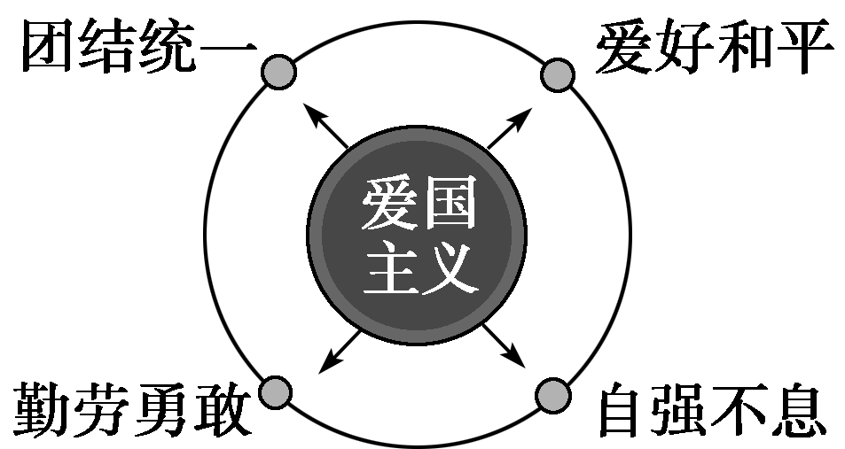
2.中华民族精神各方面的相互关系可用下图表示:爱国主义是中华民族精神的核心，它贯穿民族精神的各个方面。

Slide 14
【点拨】 爱国主义具有时代内涵。爱国主义从来不是空洞的口号，而是有着切实的内涵。古人云，报国之道有四：一曰贡贤；二曰献猷；三曰立功；四曰兴利。在当代中国，爱国主义的主题就是发展中国特色社会主义，拥护祖国统一。它更多地不是表现为赴汤蹈火、壮怀激烈，而是爱岗敬业、恪尽职守，以自己的诚实劳动和聪明才智推进祖国的现代化建设。

Slide 15
中国共产党对中华民族精神的丰富和发展
1．民族精神随着时代变化而不断丰富和发展。民族精神作为民族文化的结晶，其形成和发展是长期__________的过程，也是随着时代变化而不断______的过程。
历史积淀
丰富

Slide 16
2．中国共产党对中华民族精神的丰富和发展
(1)在新民主主义革命时期，中国共产党人的革命精神成为中华民族精神的主体，具有深厚的________、鲜明的________和________。井冈山精神、长征精神、延安精神、红岩精神、西柏坡精神等，都是这个时期中华民族精神的突出表现。
民族性
时代性
先进性

Slide 17
(2) 新中国成立后，在社会主义革命和建设中，特别是在改革开放新时期，中国共产党继续弘扬中华民族精神，不断为中华民族精神增添新的__________，把中华民族精神提升到了一个新水平。雷锋精神、“两弹一星”精神、大庆精神、抗洪精神和载人航天精神等，都是这个时期民族精神的突出表现。
时代内容

Slide 18
深化拓展
社会主义建设、改革开放新时期中华民族精神的主要表现及内容
表现 | 主要内容
雷锋精神 | 爱憎分明的阶级立场、言行一致的革命精神、公而忘私的共产主义风格、奋不顾身的无产阶级斗志
“两弹一星”精神 | 热爱祖国、无私奉献、自力更生、艰苦奋斗、大力协同、勇于登攀
大庆精神 | 爱国主义、艰苦创业、求实和奉献精神

Slide 19
表现 | 主要内容
抗洪精神 | 万众一心、众志成城、不怕困难、顽强拼搏、坚韧不拔、敢于胜利
载人航天 精神 | 特别能吃苦、特别能战斗、特别能攻关、特别能奉献
三峡移民 精神 | 顾全大局的爱国精神、舍己为公的奉献精神、万众一心的协作精神、艰苦创业的拼搏精神
青藏铁路精神 | 挑战极限，勇创一流
抗震救灾精神 | 万众一心、众志成城，不畏艰险、百折不挠，以人为本、尊重科学

Slide 20
当前弘扬和培育民族精神的必要性
1．弘扬和培育民族精神的途径
(1)弘扬和培育民族精神，最重要的是发挥“________”的作用。 中国特色社会主义
___________是马克思主义中国化最新成果，是我们应对世界范围相互激荡的各种思想文化的“主心骨”。有了“主心骨”，才能在全社会形成共同理想和精神支柱。
主心骨
理论体系

Slide 21
(2)弘扬和培育民族精神，必须继承和发扬中华民族的__________。既要珍惜和爱护中华民族历史上形成的优秀文化传统，又要继承和发扬我们党在长期革命、建设和改革实践中形成的优良传统。
(3)弘扬和培育民族精神，必须正确对待外来__________。既要借鉴世界各国人民创造的优秀文明成果，汲取各民族的长处，又要警惕西方敌对势力对我国进行西化、分化的图谋。
优良传统
思想文化

Slide 22
(4)弘扬和培育民族精神，必须与弘扬_________相结合。以___________为核心的民族精神和以__________为核心的时代精神，相辅相成，相互支撑，统一于发展中国特色社会主义的伟大实践
。只有不断注入以改革创新为核心的时代精神，才能使民族精神博采众长、日益丰富。只有坚持培育以爱国主义为核心的民族精神，才能使时代精神不移根基、不失本色。
(5)我们每个人都应该成为民族精神的________、弘扬者和_________，共同续写民族精神的新篇章。
时代精神
爱国主义
改革创新
传播者
建设者

Slide 23
2．弘扬和培育中华民族精神的意义
(1)当前，面对世界范围各种思想文化的相互激荡，要使全体人民始终保持昂扬向上的精神状态，必须更高地举起民族精神的火炬，把弘扬和培育中华民族精神作为文化建设极为重要的任务。

Slide 24
(2)意义：①弘扬和培育中华民族精神，是提高全民族__________的必然要求。民族精神是民族综合素质的有机组成部分和集中体现。在发展中国特色社会主义的历史进程中，高昂奋进的民族精神能产生巨大的力量，发挥不可估量的作用。
②弘扬和培育中华民族精神，是不断增强我国国际竞争力的要求。中华民族精神作为中华文化的精髓，具有凝聚和动员民族力量、展示民族形象的重要功能，弘扬和培育民族精神，是提升我国国际竞争力的重要保证。
综合素质

Slide 25
③弘扬和培育中华民族精神，是坚持______
__________的需要。
(3)在实现中华民族伟大复兴的征程中，大力弘扬和培育民族精神，就是铸造中华民族的精神支柱，为中华民族的生存和发展强基固本。
社会
主义道路

Slide 26
深化拓展
克服对民族精神认识的几个误区
(1)弘扬民族精神会影响经济建设。
经济建设是我国当前一切工作的中心，一切活动都必须围绕经济建设展开。弘扬民族精神不但不会影响经济建设，反而有利于经济的发展和综合国力的提高。

Slide 27
(2)弘扬和培育民族精神就必须抵制一切外来文化的影响。
弘扬和培育民族精神，必须正确对待外来思想文化的影响。既要注意借鉴世界各国人民创造的先进文明成果，汲取世界各民族的长处，又要警惕西方敌对势力对我国进行西化、分化和渗透的图谋。可见，弘扬和培育民族精神与汲取世界先进文明成果二者并不矛盾。

Slide 28
【点拨】 中华民族精神是近几年高考的重要内容之一。对中华民族精神，我们可以从“是什么”“为什么”“怎么办”三个角度来把握。“是什么” ——了解中华民族精神的基本内涵、核心；“为什么”——认识中华民族精神的地位和意义；“怎么办”——把握在当代中国，弘扬和培育民族精神的途径。

Slide 29
命题角度：在现阶段，我们应如何培育和弘扬中华民族精神？
(1)弘扬和培育民族精神，最重要的是发挥“主心骨”的作用。中国特色社会主义理论体系，是马克思主义中国化最新成果，是我们应对世界范围内相互激荡的各种思想文化的“主心骨”。有了主心骨，才有了民族精神之魂，才能在全社会形成共同理想和精神支柱。

Slide 30
(2)弘扬和培育民族精神，必须继承和发扬中华民族的优良传统。
(3)弘扬和培育民族精神，必须正确对待外来思想文化的影响。
(4)弘扬和培育民族精神，必须与弘扬时代精神相结合。以爱国主义为核心的民族精神和以改革创新为核心的时代精神，相辅相成，相互支撑，统一于发展中国特色社会主义的伟大实践。
(5)弘扬和培育民族精神，要依靠广大人民群众,立足于改革开放和社会主义现代化建设的实践。我们人人都应该成为民族精神的传播者、弘扬者和建设者，共同续写民族精神的新篇章。

Slide 31
命题角度：在各种自然灾害面前，弘扬中华民族精神有哪些意义？
(1) 在各种自然灾害面前，弘扬中华民族精神彰显中华文化的力量。中华民族精神深深植根于延绵数千年的优秀文化传统中，始终是维系中华各族人民共同生活的精神纽带，支撑中华民族生存、发展的精神支柱，推动中华民族走向繁荣、强大的精神动力，是中华民族之，是中华民族永远的精神火炬。

Slide 32
(2)在各种自然灾害面前，弘扬中华民族精神是文化建设的重要任务，是提高全民族综合素质的必然要求，是不断增强我国国际竞争力的要求，是坚持社会主义道路的需要。
(3)在各种自然灾害面前，弘扬中华民族精神具有重要的现实意义。有利于全面建设小康社会和构建社会主义和谐社会；有利于推进先进文化建设,创新时代精神，培养全体公民爱国主义精神；有利于增强民族凝聚力和向心力，为中华民族的生存和发展强基固本，实现中华民族的伟大复兴。

Slide 33
易错提示：
误区：中华民族精神，深深植根于绵延数千年的优秀文化传统之中，所以，中华民族精神是不变的。

注意：中华民族精神会随着时代变化而不断丰富发展。

Slide 34
易错提示：
误区一：爱社会主义是中华民族精神的核心。
注意：爱国主义是中华民族精神的核心。
误区二：拥护祖国统一，是新时期爱国主义的主题。
注意：发展中国特色社会主义，拥护祖国统一，是新时期爱国主义的主题。
误区三：中华民族精神的全部内涵可归纳为以爱国主义为核心，团结统一、爱好和平、勤劳勇敢、自强不息的民族精神。
注意：这是中华民族精神的基本内涵。
误区四：新中国成立后，中国共产党人的革命精神，才成为现代中华民族精神的主体。
注意：早在新民主主义革命时期，中国共产党人的革命精神，就已成为现代中华民族精神的主体。

